Slide 1
Современные методы растеризации изображений
Научный руководитель: Парфенов Денис Васильевич, к.т.н., доцент
Исполнитель: Гогинян Борис Андреевич, группа: КМБО-03-16

Slide 2
Цели и задачи работы
Цель работы – сравнение различных реализаций алгоритмов трассировки лучей в нескольких программах рендеринга изображений для определения наиболее фотореалистичного и быстрого.
Задачи:
Построение 3D сцен различной сложности и настройка идентичных параметров для исследуемых рендеров,
Получения набора изображений для сравнения и эталонного изображения,
Построение графиков с использованием метрики PSNR для получения количественной оценки разницы между изображениями

Slide 3
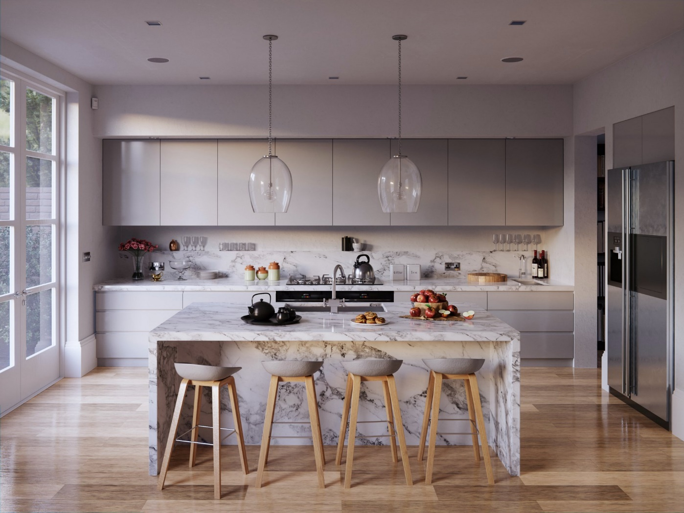
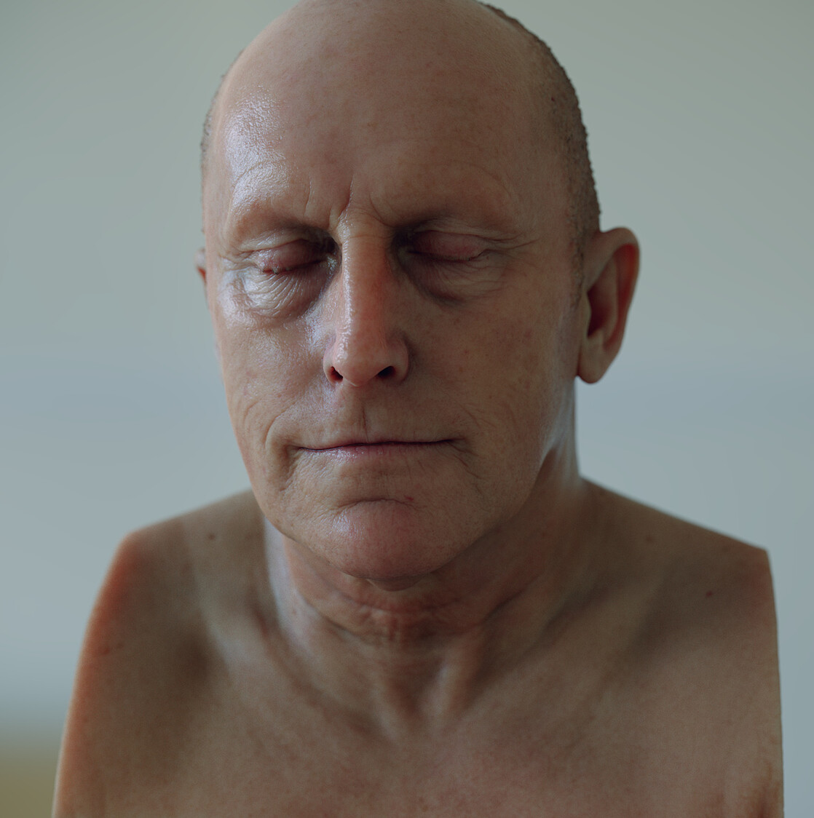
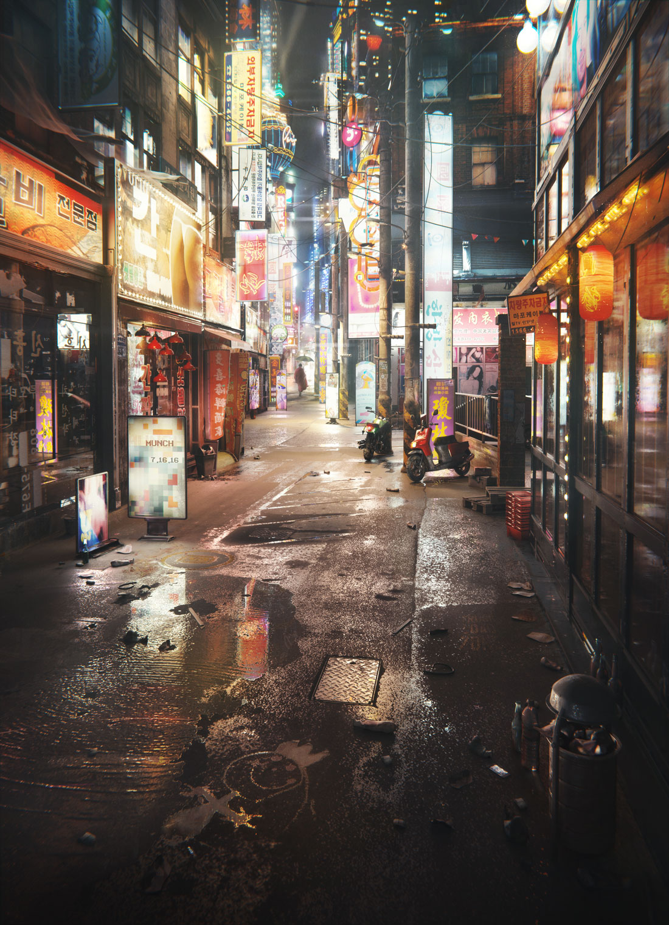
Реалистичный рендеринг
Рис. 1 “Kitchen render” by Marcin Olejarski – luxcore render
Рис. 2 “Head Scan” by Juan C. Gutiérrez – appleseed render
Рис. 3 “Seoul” by Gleb Alexandrov – Cycles render

Slide 4
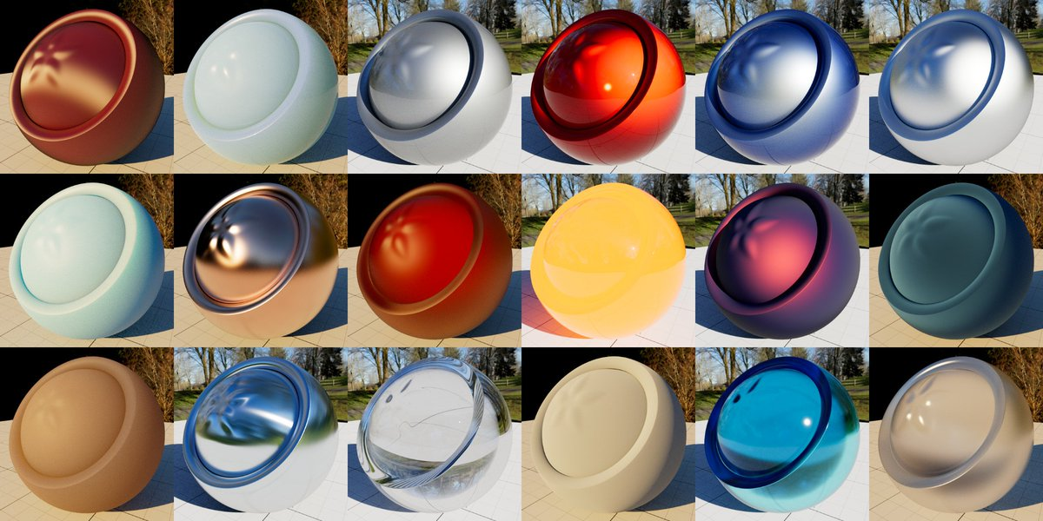
Концепция Physically-Based Rendering
Уравнение рендеринга
BSDF
Рис. 4 Материалы, полученные с помощью BSDF (bidirectional scattering distribution function )

Slide 5
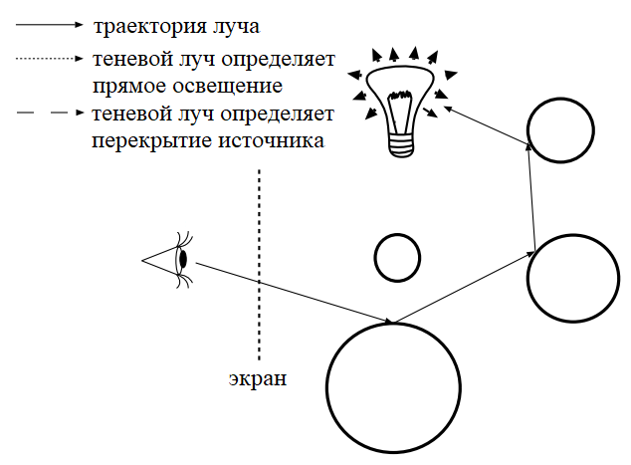
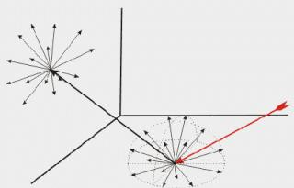
Алгоритмы трассировки
Алгоритм Path Tracing

Slide 6
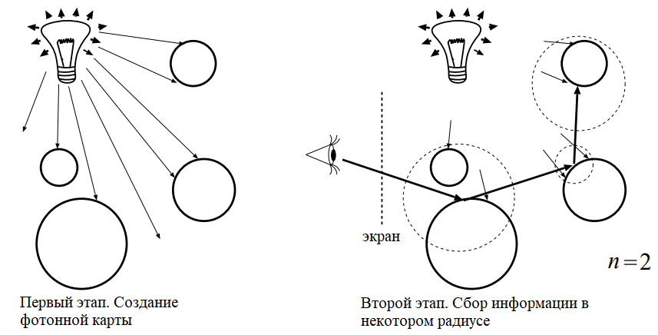
Алгоритмы трассировки
Алгоритм Photon Mapping

Slide 7
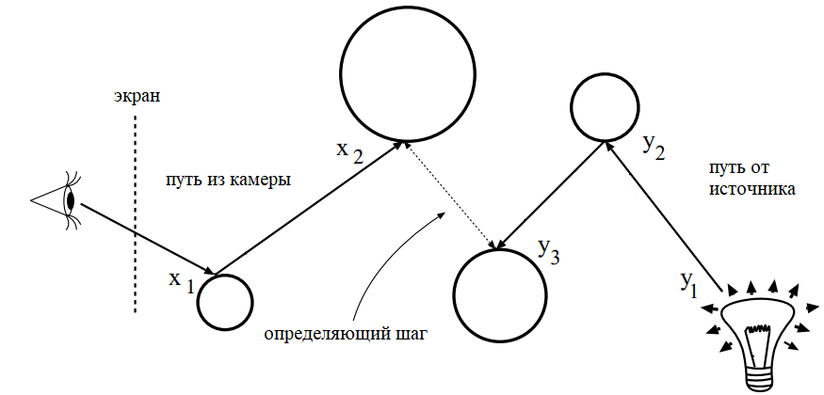
Алгоритмы трассировки
Алгоритм Bidirectional Path Tracing

Slide 8
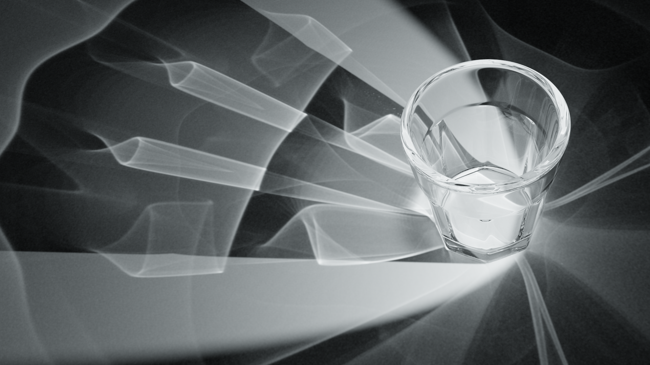
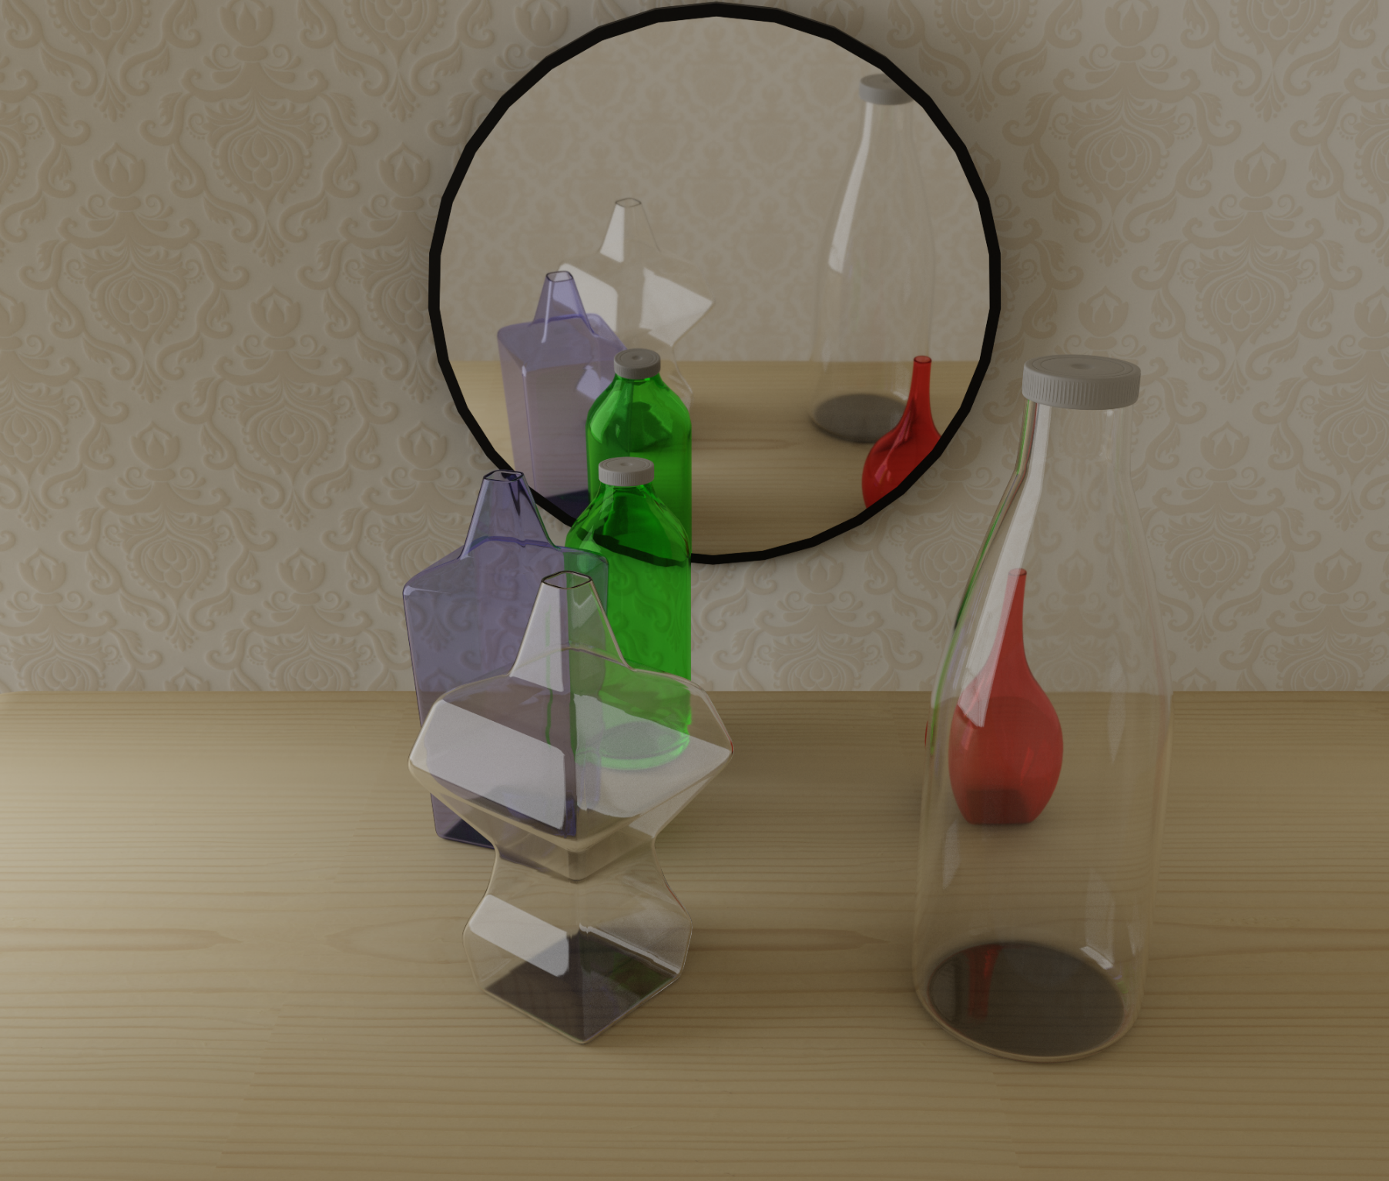
Сцены для сравнения рендеров
Эксперимент 1
Эксперимент 2

Slide 9
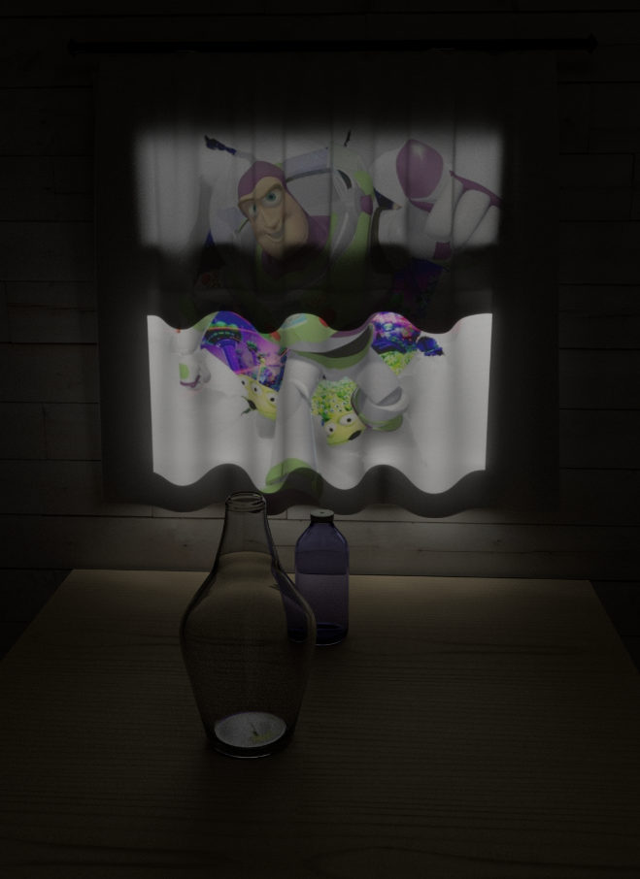
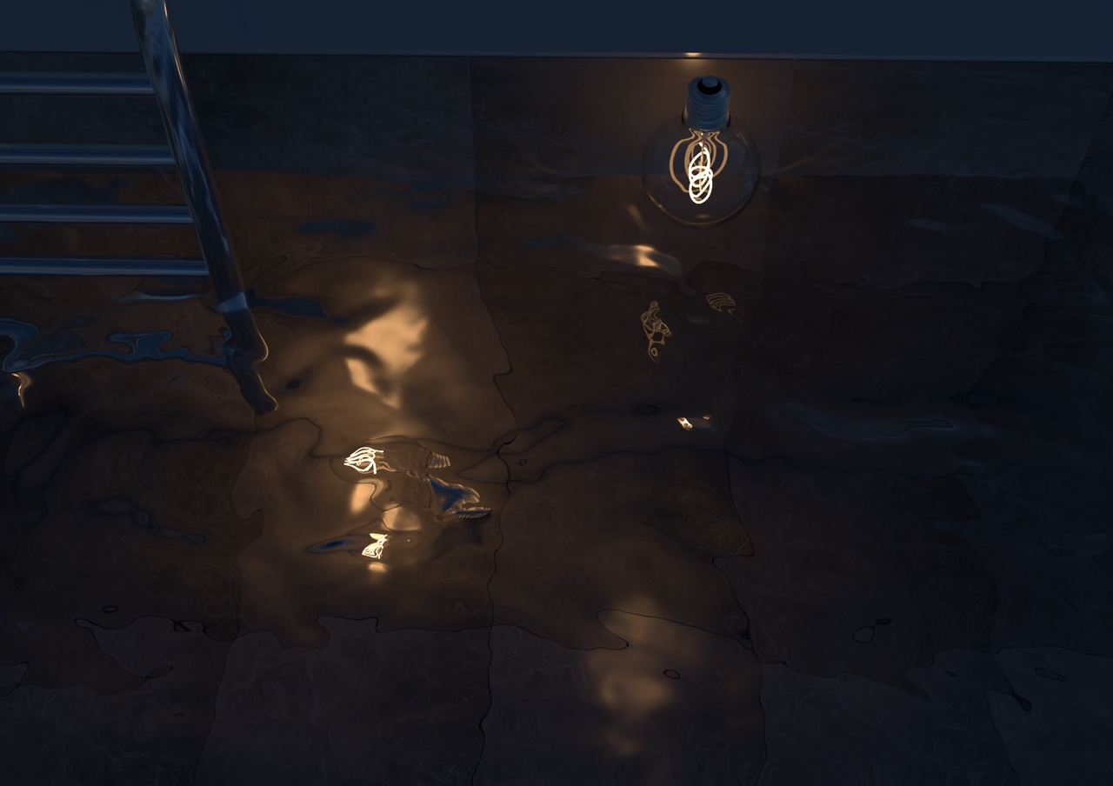
Сцены для сравнения рендеров
Эксперимент 3
Эксперимент 4

Slide 10
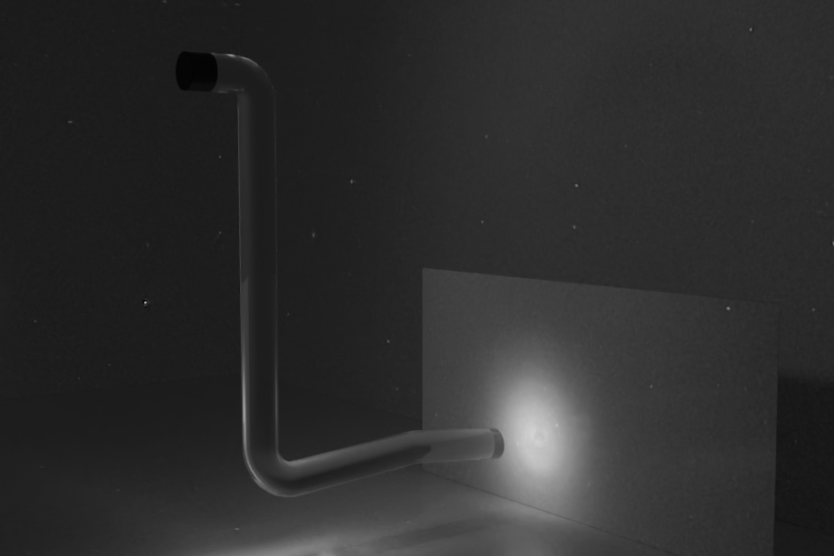
Сцены для сравнения рендеров
Эксперимент 5

Slide 11

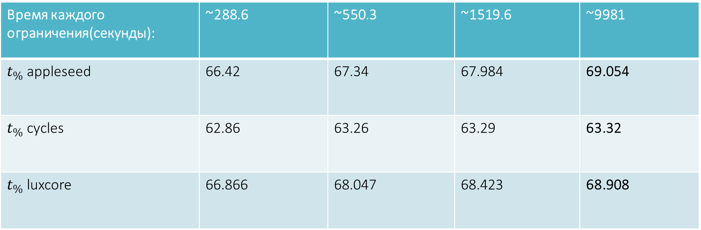
Результаты
$$t_{\%}=\frac{{time}_{12}}{{time}_{6}}∙100$$
Эксперимент 1
Время каждого ограничения(секунды): | ~288.6 | ~550.3 | ~1519.6 | ~9981
$t_{\%}$ appleseed | 66.42 | 67.34 | 67.984 | 69.054
$t_{\%}$ cycles | 62.86 | 63.26 | 63.29 | 63.32
$t_{\%}$ luxcore | 66.866 | 68.047 | 68.423 | 68.908
Таблица №1. Процентное соотношение времени

Slide 12
Результаты
Средняя скорость роста:
appleseed = 0.00779
Cycles = 0.145291
LuxCore = 0.0328
Эксперимент 1
Время каждого ограничения(секунды): | ~288.6 | ~550.3 | ~1519.6 | ~9981
psnr appleseed (dB) | 12.3997 | 12.41 | 12.4191 | 12.4231
psnr cycles (dB) | 9.5189 | 9.6015 | 9.7713 | 9.9548
psnr luxcore (dB) | 12.44436 | 12.49172 | 12.52981 | 12.54276
Таблица №2. Зашумленность изображения в зависимости от времени

Slide 13
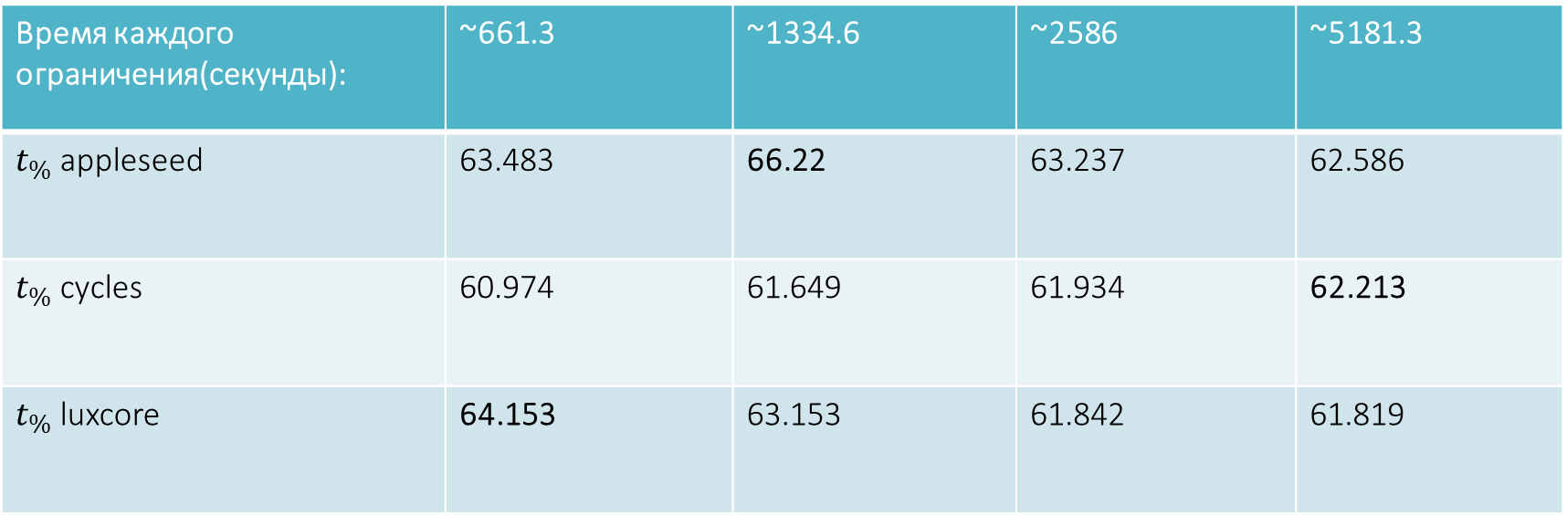
Результаты
$$t_{\%}=\frac{{time}_{12}}{{time}_{6}}∙100$$
Эксперимент 2
Время каждого ограничения(секунды): | ~661.3 | ~1334.6 | ~2586 | ~5181.3
$t_{\%}$ appleseed | 63.483 | 66.22 | 63.237 | 62.586
$t_{\%}$ cycles | 60.974 | 61.649 | 61.934 | 62.213
$t_{\%}$ luxcore | 64.153 | 63.153 | 61.842 | 61.819
Таблица №3. Процентное соотношение времени

Slide 14
Результаты
Средняя скорость роста:
appleseed = 2.96204
Cycles = 0.20683
LuxCore = 0.14662
Эксперимент 2
Время каждого ограничения(секунды): | ~288.6 | ~550.3 | ~1519.6 | ~9981
psnr appleseed (dB) | 20.821 | 23.109 | 25.46 | 28.159
psnr cycles (dB) | 19.695 | 20.035 | 20.229 | 20.315
psnr luxcore (dB) | 17.718 | 17.952 | 18.087 | 18.087
Таблица №2. Зашумленность изображения в зависимости от времени

Slide 15
Результаты
Средняя скорость роста:
appleseed = 2.96204
Cycles = 0.20683
LuxCore = 0.14662
Эксперимент 2
Ограничение по времени: | ~661.3 | ~1334.6 | ~2586 | ~5181.3
psnr appleseed | 20.821 | 23.109 | 25.46 | 28.159
psnr cycles | 19.695 | 20.035 | 20.229 | 20.315
psnr luxcore | 17.718 | 17.952 | 18.087 | 18.087
Таблица №4. Зашумленность изображения в зависимости от времени

Slide 16
Выводы
В большинстве тестов наилучшую динамику показал рендер luxcore, который в условиях ограниченного времени давал наиболее фотореалистичное изображение, и с течением времени демонстрировал наилучший темп роста качества изображения. При этом, рендеры appleseed и Luxcore демонстрировали схожие результаты: они дали изображения приблизительно равного качества в условиях ограниченного времени, а с течением времени качество изображения менялось мало.
скорость
фотореалистичность
cycles
luxcore
appleseed

Slide 17
Спасибо за внимание

